Slide 1
爬取京东评论数据
演讲人：杨恒

Slide 2

目录
分析网页
重难点分析
Selenium+phantomJS
爬取数据

Slide 3
分析网页
确立目标
查看页面
发现规律
1
2
3

Slide 4
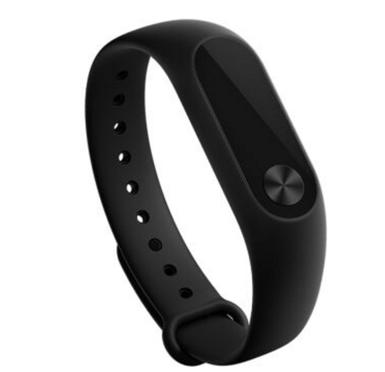
确立目标
以小米手环为目标
确定评价人、评价星级、评价人级别、评价内容、评价时间为数据项

Slide 5
查看页面
URL:http://item.jd.com/2857483.html
使用F12进入开发者选项
重点使用Elements和NetWork

Slide 6
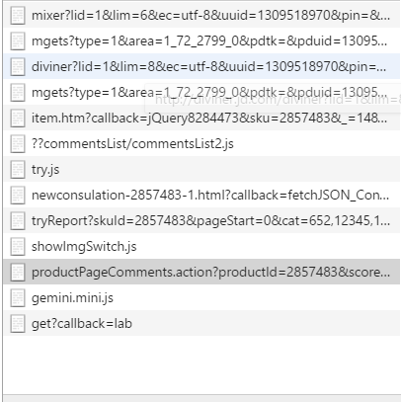
发现规律
点击network，查看请求的数据
产品ID
当前页
分页大小

Slide 7
重难点分析
采取了分页
使用JS延迟加载
爬虫防止手段

Slide 8
选取解决方案
方法一：解析JS数据，分页加载
方法二：selenium +phantomJS
在这里不讲述第一种方法

Slide 9


Selenium +phantomJS
Selenium：http://www.seleniumhq.org/
phantomJS: http://phantomjs.org/
Selenium是一个自动化测试工具，phantomJS是一个无界面的游览器内核。。

Slide 10
Selenium +phantomJS
selenium支持多种语言java、c#、python等，可以使用selenium来驱动phantomJS来爬取动态数据。
优点：可以有效的越过反爬虫
缺点：速度比较慢

Slide 11
爬取数据
启动selenium
使用maven引入相关jar包
设置环境变量
获取页面
使用selenium驱动phantomJs,
动态获取页面
解析页面
使用JSOUP解析页面
循环第到第二部，直到获取所有数据
1
使用maven作为管理工具，（注意：修改maven库）
2
3

Slide 12
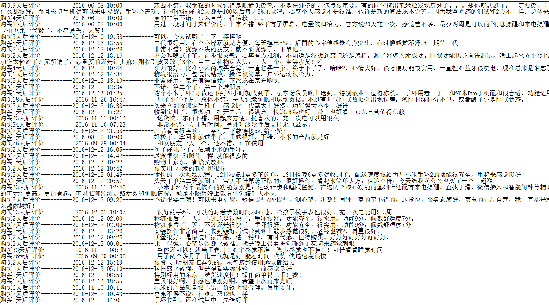
数据展示

Slide 13
总结
优点：十分有效的能够防止反爬虫，它并不是使用代码来模仿http请求，而是使用类似脚本驱动游览器的方式去获取数据。
缺点：爬行速度比较缓慢，使用多线程会加快数据的获取。
感想：起初我写爬虫只是为了获取京东微星电脑某一型号的评论，京东和淘宝的评论都是对一类商品而不是指定的型号，导致没法看到具体点的评论，随着时间的推移以及深入的了解爬虫，发现可以利用爬虫做很多事情，我最想做的就是利用爬虫获取数据，分析数据，然后进行投资，比如说分析每个月人们在吃什么穿什么，预测未来几个月什么会比较火爆，但是对于金融行业不仅仅如此，在这就不再多写。

Slide 14
THANKS

